Slide 1

감성분류를 토대로 추천시스템 만들기

Slide 2
INDEX
데이터 수집
훈련 / 테스트 데이터 나누기
데이터 정제 및 토큰화
정수 인코딩
빈 샘플 제거 및 패딩 작업
LSTM으로 훈련모델 만들기
리뷰 예측하기
긍정 / 부정문 추출
TF-IDF로 긍정문의 유사도 측정

Slide 3
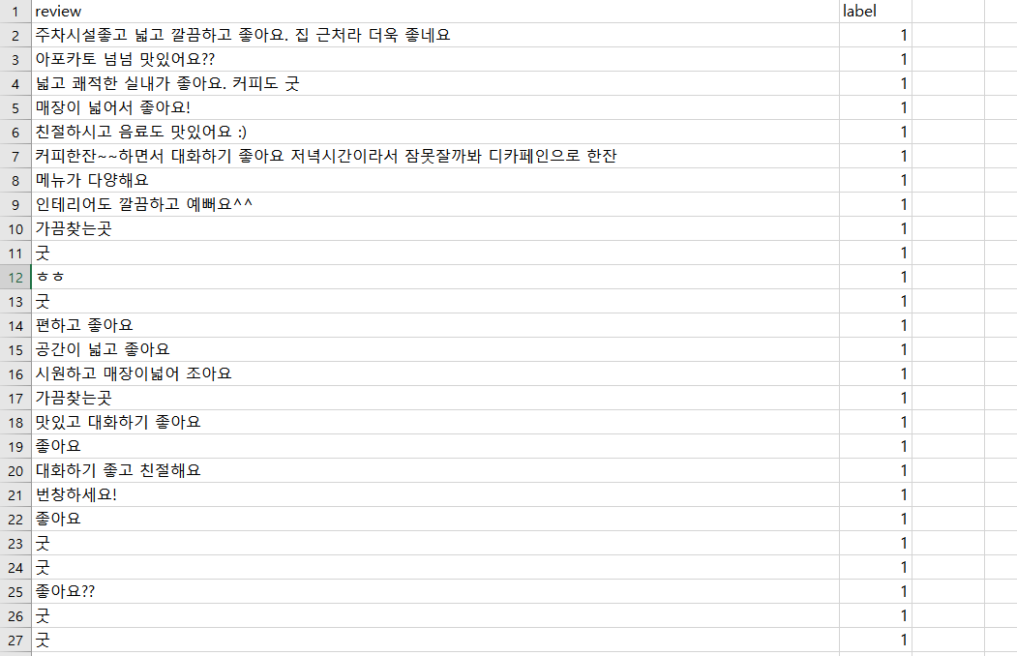
1) 데이터 수집
리뷰에서 데이터 1575개 수집
긍정 리뷰 874개 , 부정 리뷰 700개
커피 맛, 공부 환경 등의 키워드에 맞춰 긍정/부정 으로 라벨링

Slide 4
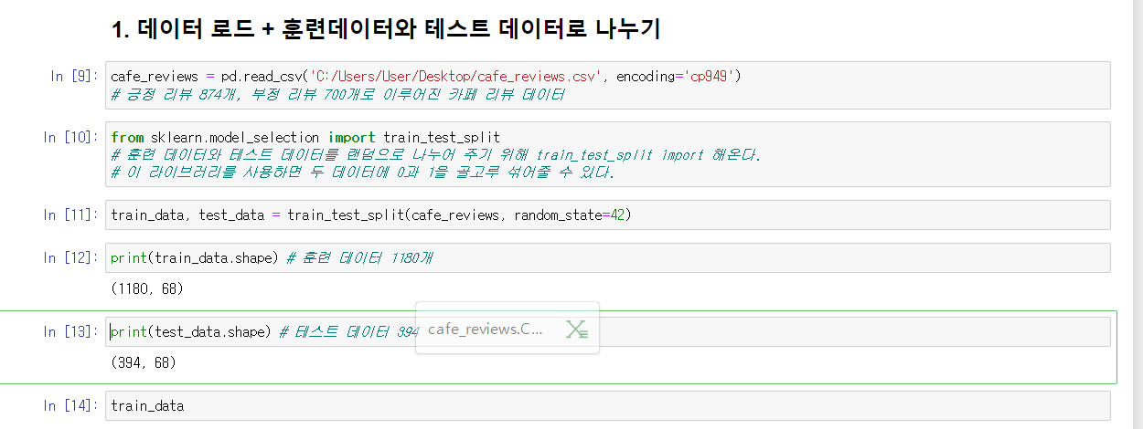
2) 훈련데이터와 테스트 데이터로 나누기
훈련데이터와 테스트 데이터를 8:2 비율로 나눔
훈련데이터 1180개 테스트 데이터 394개
이후 중복 값 및 결측지 제거

Slide 5
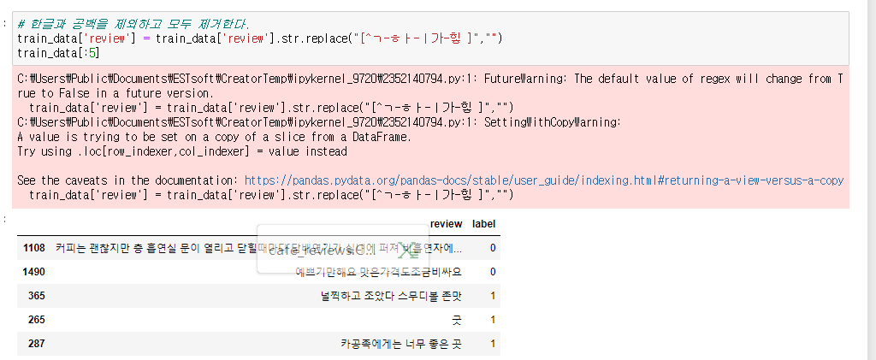
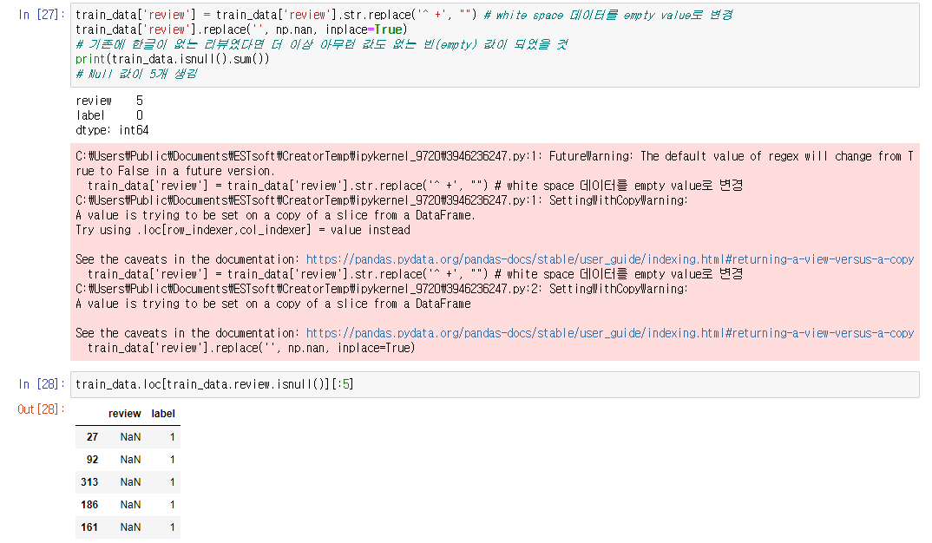
3) 데이터 정제 및 토큰화
한글과 공백 외 모두 제거
테스트 데이터도 같은 전처리 과정 수행

Slide 6
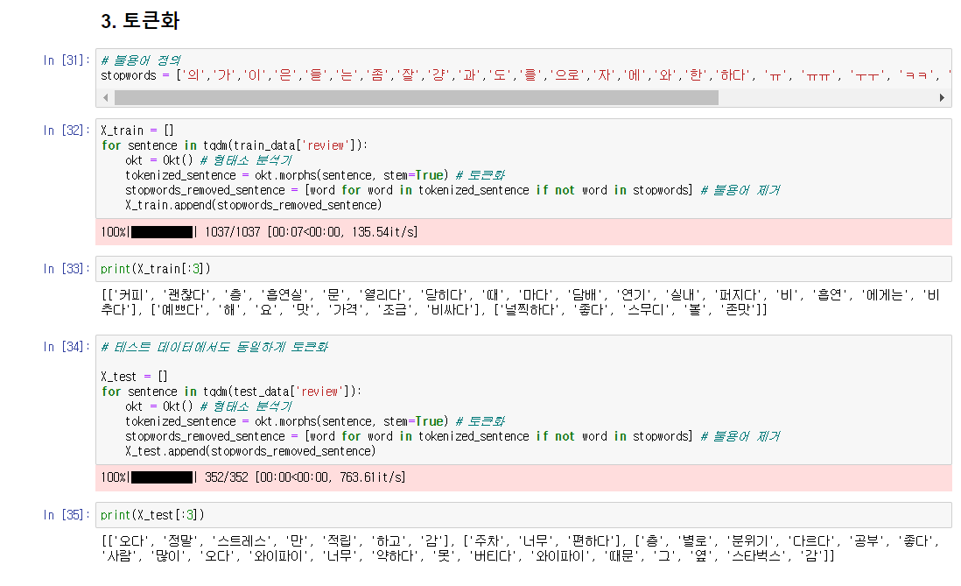
3) 데이터 정제 및 토큰화
불용어 정의 후 토큰화 진행
테스트 데이터도 같은 전처리 과정 수행

Slide 7
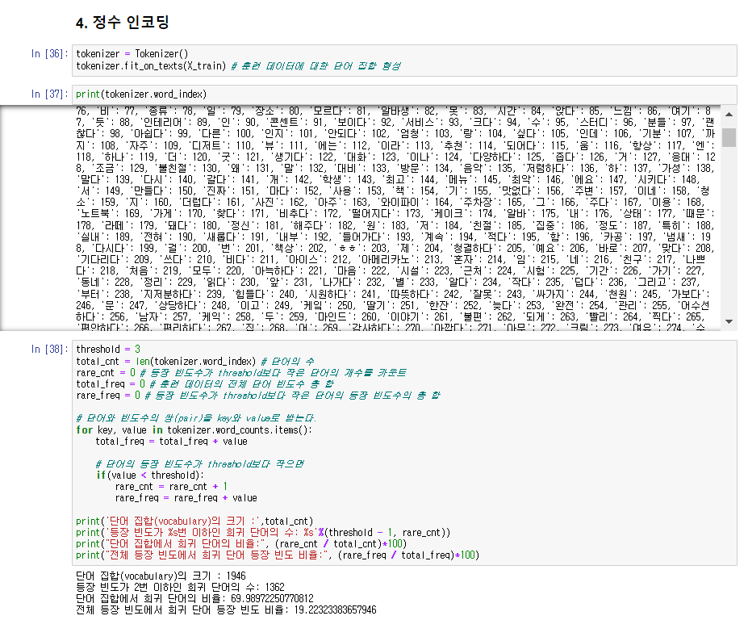
4) 정수 인코딩
결론
희귀 단어 등장 빈도 비율이 20% 가까이 되므로
등장 빈도수가 2 이하인 단어들을 제거하지 않는다.

Slide 8
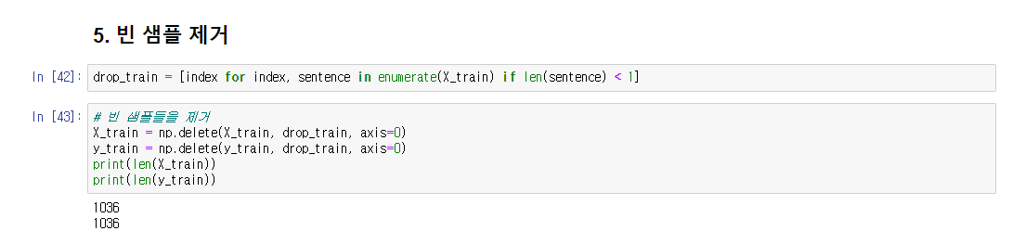
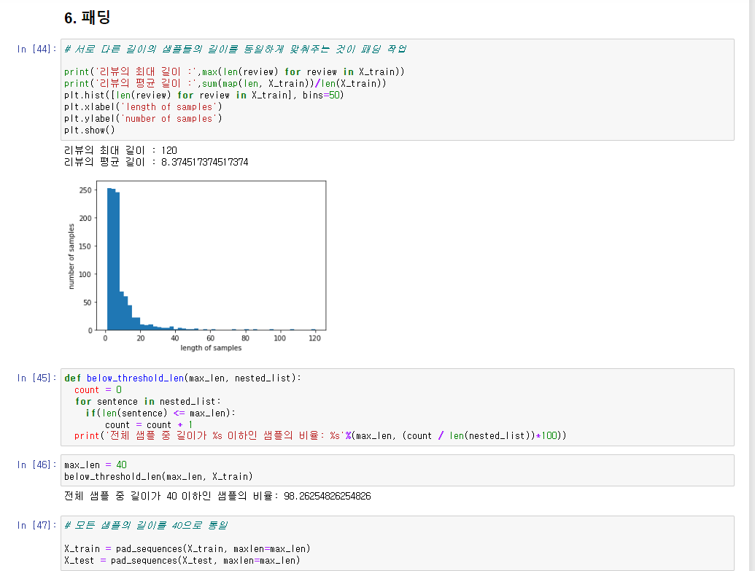
5) 빈 샘플 제거 및 패딩 작업

Slide 9
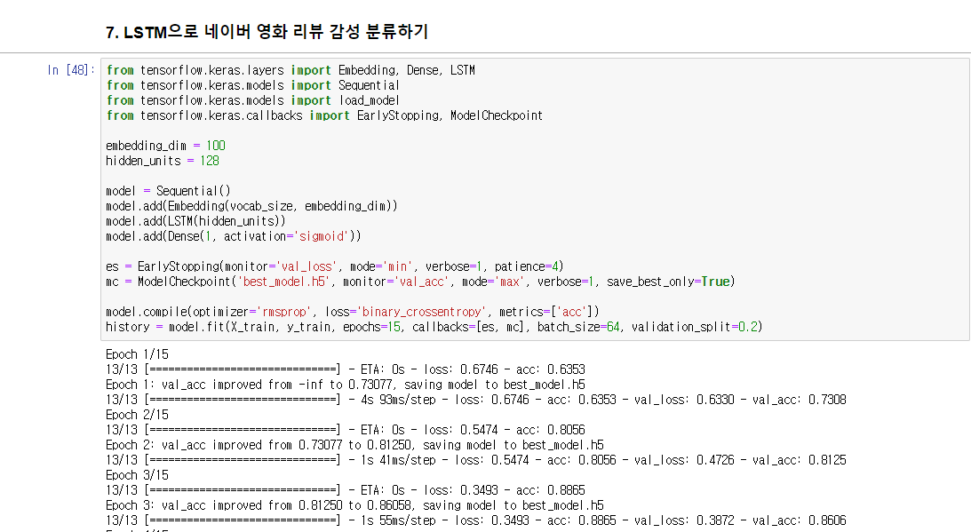
6) LSTM으로 감성분류
진행하기

Slide 10
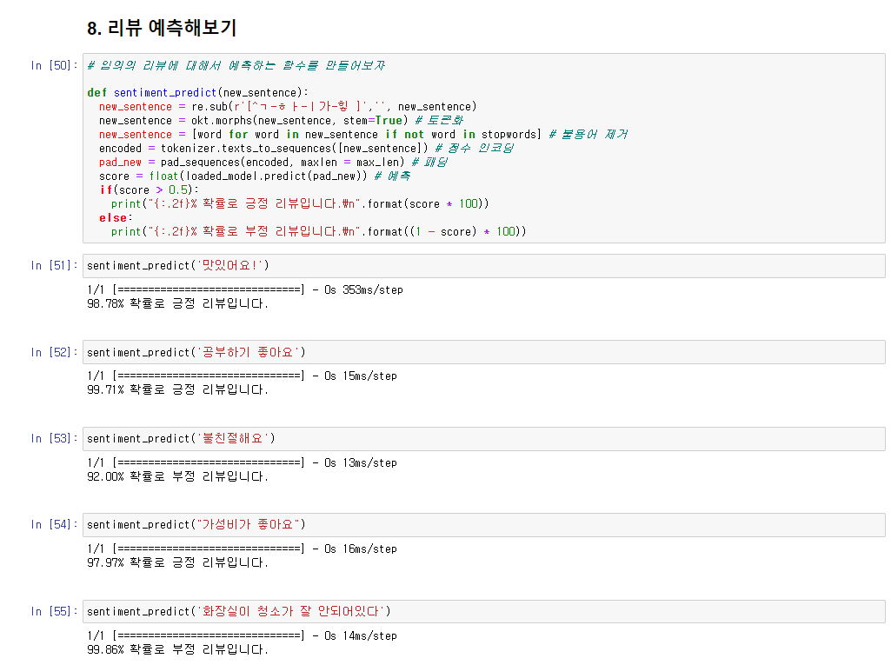
7) 리뷰 예측하기

